Slide 1
Probabilidad y Estadística
Prof. Apessetche
Prof. Cugno
UNIVERSIDAD CATÓLICA DE CORDOBA

Slide 2
Evaluación
Asistencia mínima del 60% a las clases teóricas, y un 80% a las clases prácticas.
Aprobar dos parciales con un mínimo de 4 para aprobar. Solo se puede recuperar una vez.
Promoción:
Promedio de 7 entres dos los parciales (Sin recuperación)

Slide 3
Bibliografía
De lectura obligatoria:
WALPOLE,MYERS,MYERS,YE. Probabilidad y Estadísticas para Ingeniería y Ciencias. Octava Edición. Editorial PEARSON Educación. México 2007. Capitulo 1 al capítulo 12.
De consulta:
MILLER, FREUND y JOHNSON. Probabilidad y Estadística para Ingenieros. México. Editorial PrenticeHall. 1997. Capítulos 1 a 12 inclusive.

Slide 4
Fechas de parciales
Primer Parcial: Semana del 22/04 al 29/04.
Cat. A y C : 25/04
Cat D: 26/04
Recuperatorio del primer parcial: semana del 29/04 al 03/05
Cat. A y C : 02/05
Cat D: 03/05
Segundo Parcial: Semana del 03/06 al 07/06
Cat. A y C : 06/06
Cat D: 07/06
Recuperatorio del segundo parcial: Semana del 10/06 al 14/02
Cat. A y C : 13/06
Cat D: 14/06
Promoción:
Promedio de 7 entres dos los parciales (Sin recuperación)

Slide 5
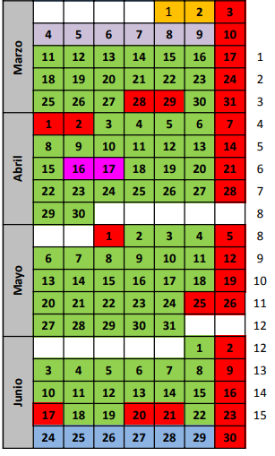
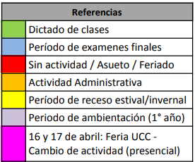
Calendario académico

Slide 6
¿Qué es la Estadística?
La estadística esta constituida por el conjunto de técnicas y métodos que permiten estudiar y determinar de una muestra debidamente representativa de una población, los valores estadísticos a fin de poder inferir sobre los parámetros poblacionales con un cierto grado de bondad
Existen dos tipos de estadistica, descriptiva e inferential

Slide 7
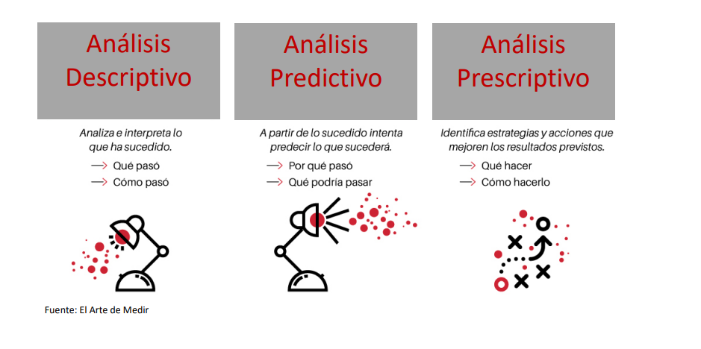
Análisis de datos

Slide 8
Análisis descriptivo
Organización de los datos
Visualización
Resumen
Presentación de resúmenes adecuados

Slide 9
Conceptos principales
Población
Variables
Muestra
Unidad de análisis

Slide 10
Población,variable, muestra y unidad de análisis
Población: Conjunto de elementos que tienen la “característica” que se desea estudiar. Esta esta acotada en espacio y tiempo
Variables: son las caracteristicas que se desean estudiar
Unidad de análisis: es el elemento sobre el cual se van a extraer los datos
Muestra: es un subconjunto(representativo) de la Población

Slide 11
Muestra debidamente representativa
Una muestra debidamente representativa debe representar las mismas características de la población. Para ellos la muestra debe ser extraída al azar(MAS, estratificado, conglomerado y sistemático)
Ejemplos
Para saber la audiencia de un programa de tv se interroga al azar 1000 abonados telefónicos
Para conocer el numero de viviendas de la ciudad de Córdoba que tienen cloacas se eligen 500 viviendas de Alta Córdoba

Slide 12
Parámetro, estimador y Estadístico
Los valores en estudio, que en la muestra toman el nombre de ESTADISTICOS en la población se los denomina PARÁMETROS
Parámetro: Característica poblacional,como por el ejemplo la media
Estimador: característica que proviene de la muestra, por ejemplo la media
Estadístico: es una relación matemática entre el parámetro y su estimador con el fin de inferir
Estimador Muestra
Parámetro Población

Slide 13
Variable y tipos de variables
Variable: es una característica o atributo de interés sobre el cual los elementos de una población difieren. Se denota con X, Y, Z, etc.
Categorías: son todos los valores que asume la variable.
Dato: Es cada realización de las categorías de la variable
Ejemplos
X: género, con categorías V o M.
Y: Nivel de escolaridad con categorías primario, sec., universitario.
Z: Peso de los adulto con categorías en [50kg; 150kg]
W: Cantidad de TV por hogar, con categorías 0, 1, 2, etc.

Slide 14
Clasificación de las variables
Variables cualitativas
Nominales
Ordinales
Variables cuantitativas
Discretas
Continuas

Slide 15
Clasificación de las variables
Nominales: Cuando las categorías son nominas, no respetan un orden jerárquico
Ordinales: Están constituidos por los valores relativos asignados por denotar cierto orden. Cuando las categorías respetan un orden jerárquico
Discretas: sus categorías representan de un conteo.
Continuas: Cuando sus categorías representan una medición

Slide 16
Actividad 1
Clasificar las variables de acuerdo a su categoría
Variable | Categoría
Cantidad de alumnos con celular por curso | 0,1,2,3…..
Genero de alumnos | Femenino, masculino
Equipo de futbol favorito | Boca, River, Belgrano…
Desempeño en el trabajo | Malo, bueno, regular, muy bueno, excelente.
Numero de accidentes automovilísticos anuales en un ciudad | 0,1,2,3
Peso de los alumnos | [35kg, 100kg]

Slide 17
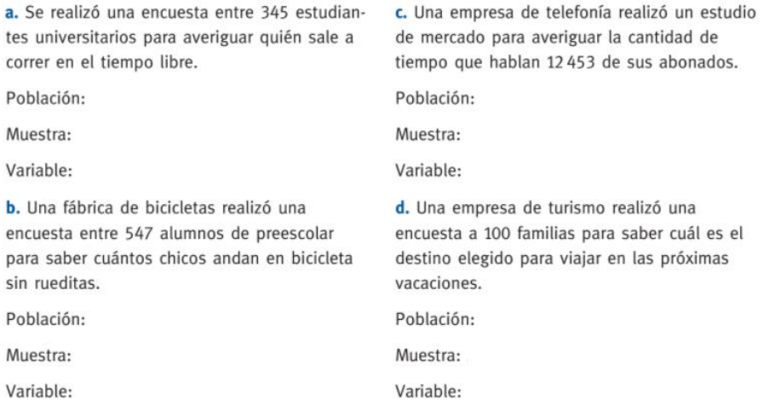
Población,variable, muestra y unidad de análisis

Slide 18
Parámetros y estadísticos
Población (N)
Muestra (n)
Posición
Media
Mediana
Dispersión
Rango o recorrido
Moda
Desvío medio
Varianza
Desvío Estándar
Coeficiente de Variación

Slide 19
Medidas de Posición
Media Aritmética
Población
μ
Muestra $\overline{x}$
Muestra 𝑥 ̅

Slide 20
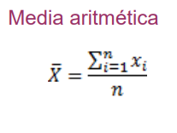
Media Aritmética
Todo conjunto de escala medible tiene una media
Un conjunto de datos tiene solo una media
En su calculo, se incluyen todos los valores de la variable, por lo cual es sendible a los valores extremos y puede no ser representativa

Slide 21
El engañoso promedio
Félix fue a buscar trabajo a una empresa poderosa.
La dirección de la empresa está a cargo del Sr. Artilugio, su hermano y seis parientes. La fuerza laboral la forman 10 operarios.
La empresa va muy bien, y se necesita un operario más.
El Sr. Artilugio durante la entrevista comenta a Félix, que el sueldo promedio de la empresa es $600000. Félix comienza a trabajar

Slide 22
El engañoso promedio
Al cabo de un mes de trabajo, Félix muy molesto se dirige al Sr Artilugio y le reclama: ¡ Ud. Me ha engañado, ninguno de los operarios gana mas de $200000.
El Sr. Artilugio le demuestra que no lo ha engañado:
Yo gano……………………………………………… $4800000
Mi hermano………………………………………. $2000000
Parientes 6 x $500000 $3000000
Capataces 5 x $400000 $2000000
Operarios 10 x $200000 $2000000
Total: $13800000

Slide 23
Mediana
Se define como mediana de una distribución al valor de la misma que ocupa el punto medio
Se puede calcular para escalas de medicion al menos ordinales
No es sensibles a valores extremos, por lo que es una medida robusta
Mediana (Me)
Si n es impar
Me= $X_{\frac{n+1}{2}}$
Me= 𝑋_((𝑛+1)/2)
Si n es par
Me= $\frac{X_{(\frac{n}{2})}+X_{(\frac{n}{2}+1)}}{2}$
Me= (𝑋_((𝑛/2))+𝑋_((𝑛/2+1)))/2

Slide 24
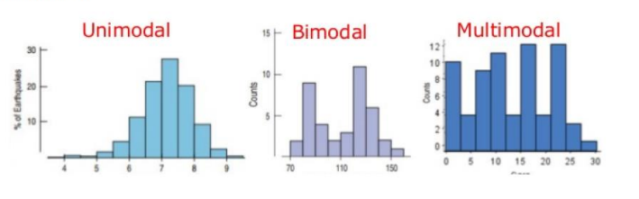
Moda
Se define como moda de una distribución al valor que mas veces se repite.

Slide 25
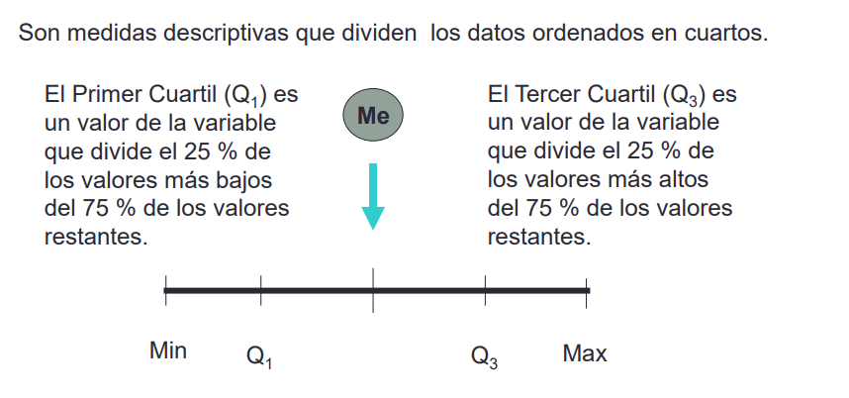
Cuartiles

Slide 26
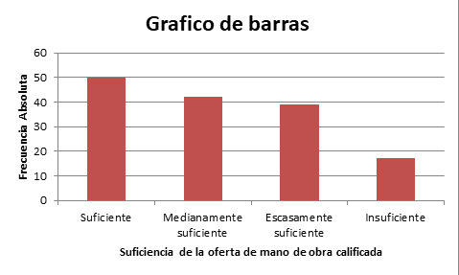
Organización y presentación de los datos
Distribuciones unidimensionales (Variable categórica)
Tabla 1: Suficiencia de la oferta de mano de obra calificada
Suficiencia de la oferta de mano de obra calificada | Frecuencia absoluta | Porcentaje
Suficiente | 50 | 33.8
Medianamente suficiente | 42 | 28.4
Escasamente suficiente | 39 | 26.4
Insuficiente | 17 | 11.5
Total | 148 | 100

Slide 27
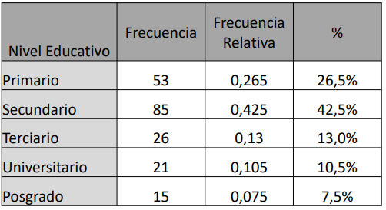
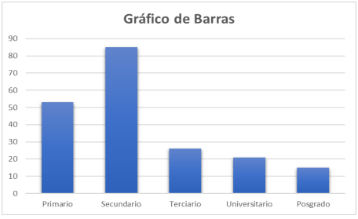
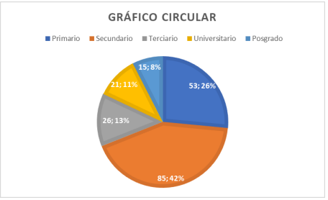
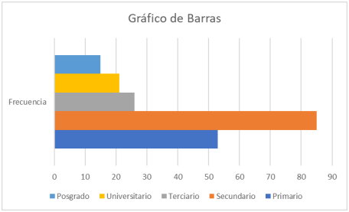
Organización y presentación de los datos

Slide 28
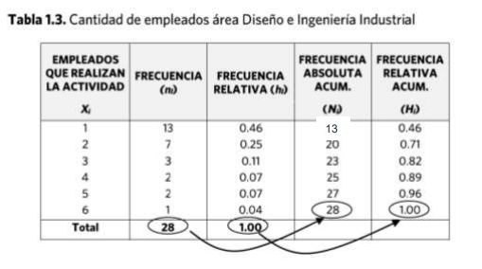
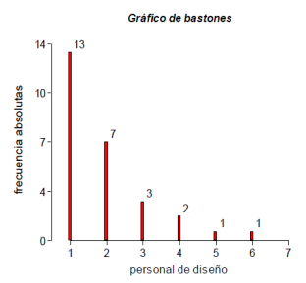
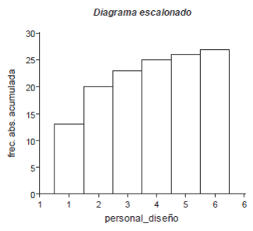
Organización y presentación de los datos
Distribuciones unidimensionales (Variable numerica discreta)

Slide 29
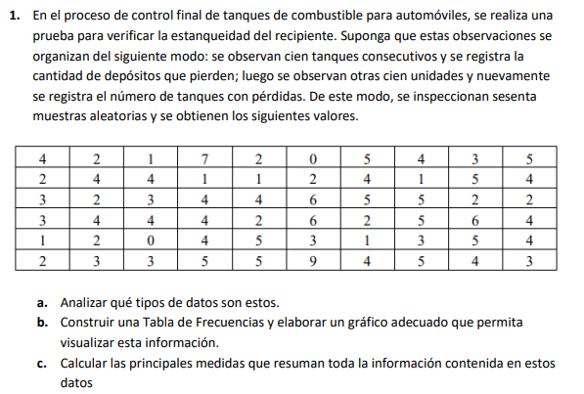
Ejercitación

Slide 30
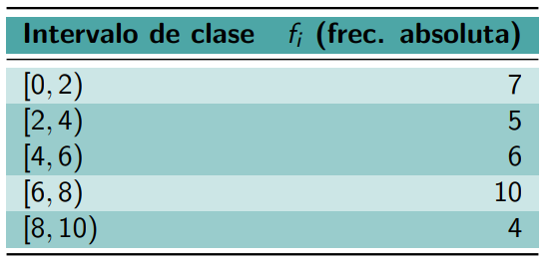
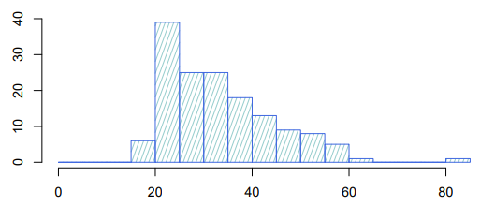
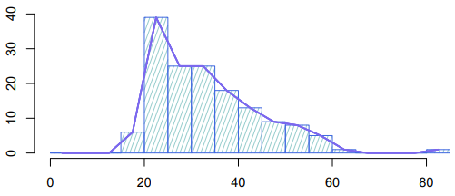
Organización y presentación de los datos
Variable numerica continua
Histograma
Polígono de frecuencias

Slide 31
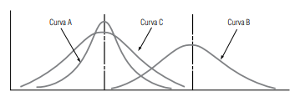
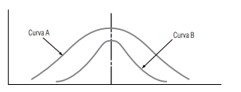
Medidas de posición y dispersión
Tendencia central
Dispersión

Slide 32
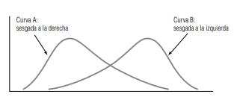
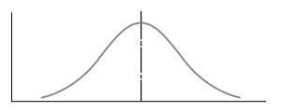
Sesgo
Curvas sesgadas y curvas simétricas
Curva Simétrica
Comparación entre curvas sesgadas

Slide 33
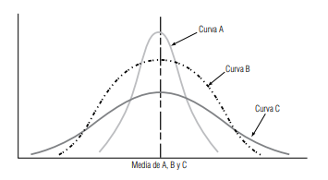
Medidas de dispersión

Slide 34
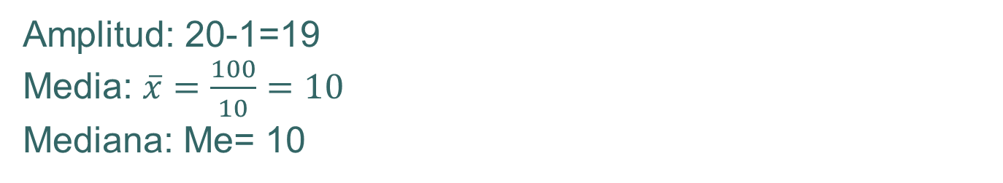
Medidas de dispersión
Las siguientes series tienen la misma amplitud, la misma media y la misma mediana
1 1 1
1 2 8
2 5 8
3 7 9
3 9 10
17 11 10
17 13 11
18 15 11
18 17 12
20 20 20
Amplitud: 20-1=19
Media: $\overline{x}=\frac{100}{10}=10$
Mediana: Me= 10

Slide 35
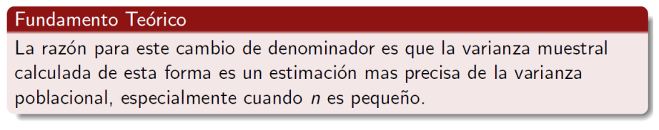
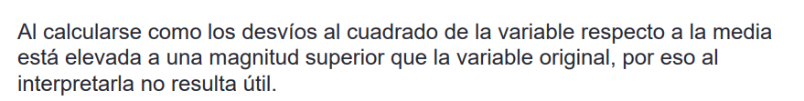
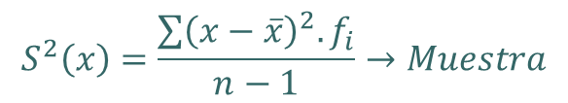

Varianza
Es el promedio de los cuadrados de las distancias de las observaciones a la media
$$S^{2}\left(x\right)=\frac{\sum{{\left(x−\overline{x}\right)}^{2}.f_{i}}}{n−1}→Muestra$$
$$σ^{2}\left(x\right)=\frac{\sum{{\left(x−μ\right)}^{2}.f_{i}}}{N}→Población$$

Slide 36
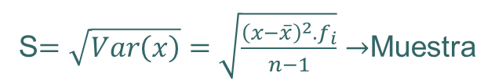

Desviación estandar o típica
$$σ=\sqrt{Var\left(x\right)}=\sqrt{\frac{{\left(x−\overline{x}\right)}^{2}.f_{i}}{N}}→Población$$
S$=\sqrt{Var\left(x\right)}=\sqrt{\frac{{\left(x−\overline{x}\right)}^{2}.f_{i}}{n−1}}→$Muestra
Es un valor que indica el grado de dispersión que posee una distribución con respecto a la media

Slide 37
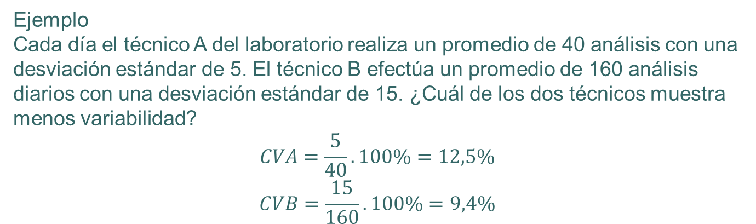
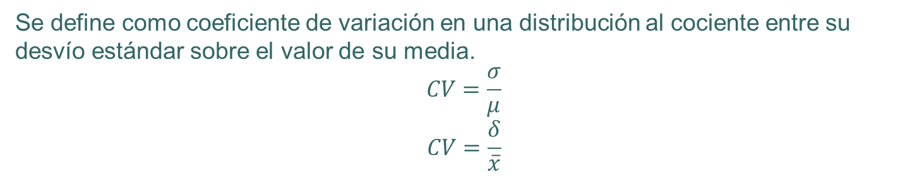
Coeficiente de variación
Se define como coeficiente de variación en una distribución al cociente entre su desvío estándar sobre el valor de su media.
$$CV=\frac{σ}{μ}$$
$$CV=\frac{δ}{\overline{x}}$$
Ejemplo
Cada día el técnico A del laboratorio realiza un promedio de 40 análisis con una desviación estándar de 5. El técnico B efectúa un promedio de 160 análisis diarios con una desviación estándar de 15. ¿Cuál de los dos técnicos muestra menos variabilidad?
$$CVA=\frac{5}{40}.100\%=12,5\%$$
$$CVB=\frac{15}{160}.100\%=9,4\%$$

Slide 38
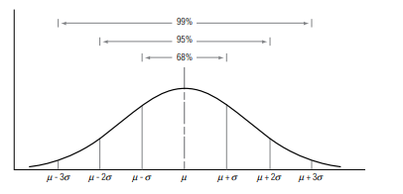
Usos de la desviación estándar
Teorema de Chebyshev

Slide 39
Usos de la desviación estándar
Una empresa desea contratar personal para sus diversas áreas. Se
presentaron 125 aspirantes resultando una edad promedio de 36 años
con una desviación de 2 años. Si las edades se distribuyen en forma
simétrica y la empresa decidió, que solo empleará a personas menores
a 38 años, responde:
a) ¿Qué porcentaje de aspirantes estarán en condiciones de conseguir el trabajo?
b) ¿Qué cantidad de personas fueron excluidas?

Slide 40
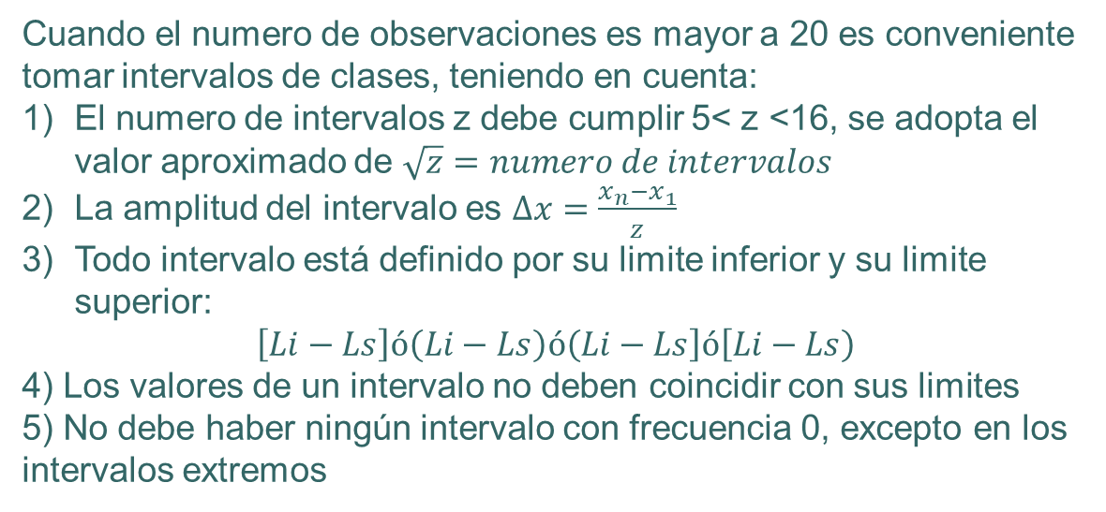
Intervalos de clases
Cuando el numero de observaciones es mayor a 20 es conveniente tomar intervalos de clases, teniendo en cuenta:
El numero de intervalos z debe cumplir 5< z <16, se adopta el valor aproximado de $\sqrt{z}=numero de intervalos$
La amplitud del intervalo es $∆x=\frac{x_{n}−x_{1}}{z}$
Todo intervalo está definido por su limite inferior y su limite superior:
$$\left[Li−Ls\right]ó\left(Li−Ls\right)ó\left(Li−Ls\right]ó\left[Li−Ls\right)$$
4) Los valores de un intervalo no deben coincidir con sus limites
5) No debe haber ningún intervalo con frecuencia 0, excepto en los intervalos extremos

Slide 41

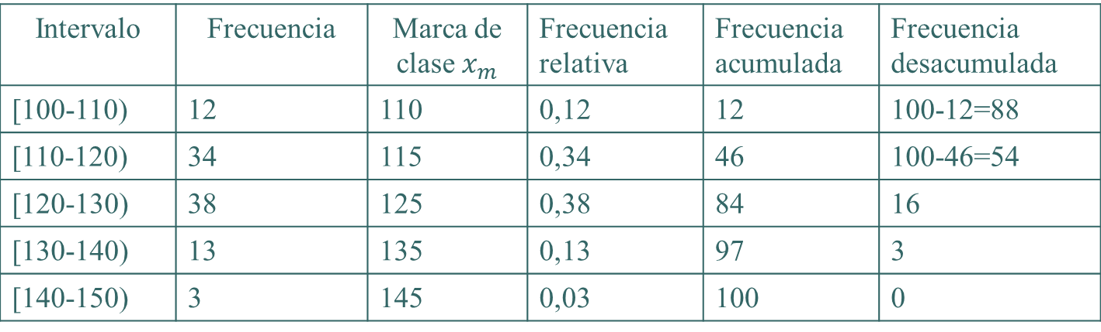
El coeficiente intelectual (CI) de 100 estudiantes se distribuye según la siguiente tabla:
Intervalo | Frecuencia | Marca de clase $x_{m}$ | Frecuencia relativa | Frecuencia acumulada | Frecuencia desacumulada
[100-110) | 12 | 110 | 0,12 | 12 | 100-12=88
[110-120) | 34 | 115 | 0,34 | 46 | 100-46=54
[120-130) | 38 | 125 | 0,38 | 84 | 16
[130-140) | 13 | 135 | 0,13 | 97 | 3
[140-150) | 3 | 145 | 0,03 | 100 | 0
$$x_{m}=\frac{ls+Li}{2}$$

Slide 42

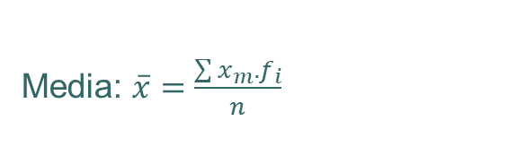

Medidas de posición
Media: $\overline{x}=\frac{\sum{x_{m}.f_{i}}}{n}$
Mediana: $Me=\left(\frac{\frac{n}{2}−f_{a}}{f_{m}}\right).∆x+Li$
Clase medial es la clase que contiene al elemento n/2
n = Numero total de elementos de la distribución
fa = Es la frecuencia acumulada de la clase anterior a la clase mediana
fm= frecuencia de la clase medial
Δx= amplitud de intervalo
Li: Limite inferior de la clase medial
Moda: $Mo=Li+∆x.\frac{d_{1}}{d_{1}+d_{2}}$
d1= la diferencia entre la frecuencia del intervalo modal y la frecuencia del intervalo que le antecede
d2= la diferencia entre la frecuencia del intervalo modal y la frecuencia del intervalo que le sucede

Slide 43

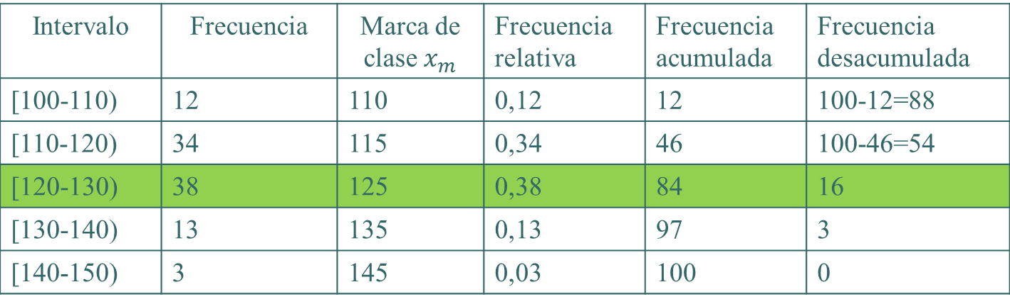
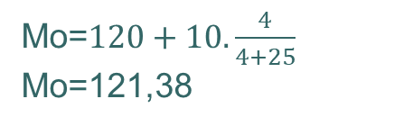
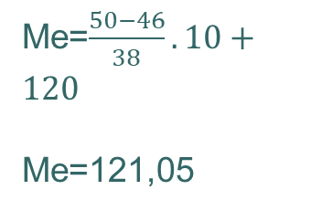
Intervalo | Frecuencia | Marca de clase $x_{m}$ | Frecuencia relativa | Frecuencia acumulada | Frecuencia desacumulada
[100-110) | 12 | 110 | 0,12 | 12 | 100-12=88
[110-120) | 34 | 115 | 0,34 | 46 | 100-46=54
[120-130) | 38 | 125 | 0,38 | 84 | 16
[130-140) | 13 | 135 | 0,13 | 97 | 3
[140-150) | 3 | 145 | 0,03 | 100 | 0
fa
fm
$$\overline{x}=121,7$$
Mo=$120+10.\frac{4}{4+25}$
Mo=121,38
Me=$\frac{50−46}{38}.10+120$
Me=121,05

Slide 44
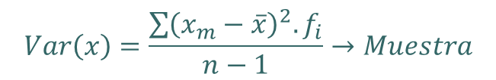

Medidas de dispersión
Varianza
$$Var\left(x\right)=\frac{\sum{{\left(x_{m}−μ\right)}^{2}.f_{i}}}{N}→Población$$
$$Var\left(x\right)=\frac{\sum{{\left(x_{m}−\overline{x}\right)}^{2}.f_{i}}}{n−1}→Muestra$$

Slide 45

Probabilidad
“Arrojar un dado”

Slide 46
Probabilidad
Mide el grado de ocurrencia de un suceso.
P
Suceso o evento
0 1

Slide 47
Experimento aleatorio
Experimento aleatorio
Conjunto de reglas
Azar
Repetibles

Slide 48
Espacio Muestral
e.a
resultados
Ejemplo:
e.a: arrojar un dado.
= { 1; 2; 3; 4; 5; 6 } y # = 6

Slide 49
Sucesos o Eventos
e.a
A
Ejemplo:
e.a: arrojar un dado.
= { 1; 2; 3; 4; 5; 6 } y # = 6
A= salió par = {2; 4; 6} y # A = 3
B = salió par o mayor que 4 = {2; 4; 5; 6} y # B = 4
C= salió par y mayor o igual a 4 = { 4;6 } y # C =2

Slide 51
Representación Gráfica
Diagrama de Venn
e.a: arrojar un dado
1 3
2 4
5
6
pto.muestral

Slide 52
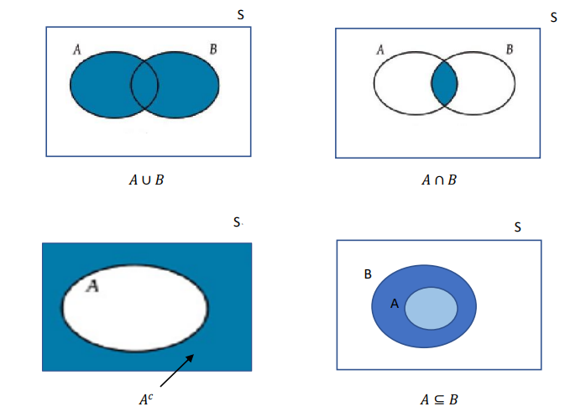
Relación con teoría de conjuntos
Ocurre al menos uno de ellos(“ ó ” )
A y B ocurren simultáneamente(“y”)
No ocurre A

Slide 53
Definición de probabilidad
Clásica
(Laplace)
Frecuentista
Subjetiva
Axiomática
(Kolmogorov)
Frecuencia relativa
Experiencias previas
10 lanzameintos, 2 veces salió par
$$P\left(A\right)=\frac{2}{10}$$
10 lanzameintos, 2 veces salió par
𝑃(𝐴)=2/10
Probabilidad

Slide 54
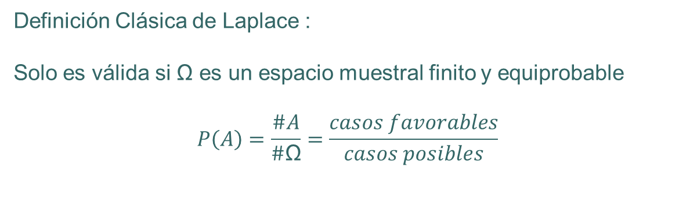
Definición clásica de Laplace
Definición Clásica de Laplace :
Solo es válida si Ω es un espacio muestral finito y equiprobable
$$P\left(A\right)=\frac{\#A}{\#\text{Ω}}=\frac{casos favorables}{casos posibles}$$
Ω
Ejemplo:
e.a: Arrojar un dado.
Ω = { 1; 2; 3; 4; 5; 6 } y # Ω= 6
A= salió par = {2; 4; 6} y # A = 3
B = salió par o mayor que 4 = {2; 4; 5; 6} y # B = 4
C= salió par y mayor o igual a 4 = { 4;6 } y # C =2
1 3
2 4
5 6
Punto muestral

Slide 55
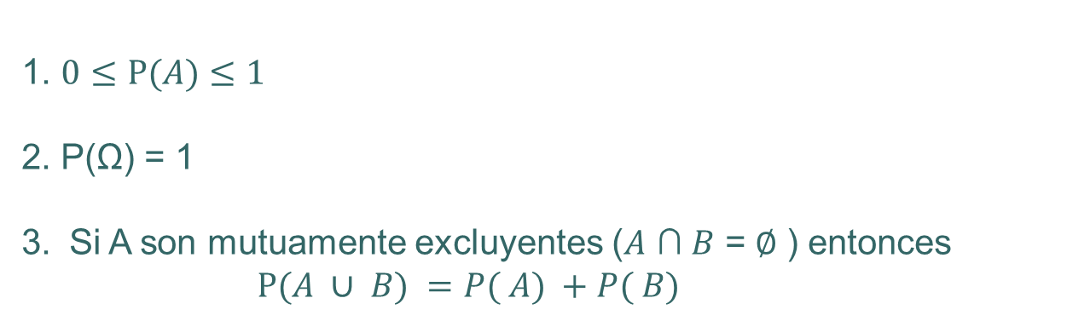
Definición Axiomática
Definición axiomática: Una de las dificultades para el desarrollo de la teoría matemática de las probabilidades fue llegar a una definición de probabilidad matemáticamente rigurosa, pero al mismo tiempo amplia para permitir su aplicación a un amplio rango de fenómenos. En el siglo XX se llegó a una definición axiomática de las Probabilidades (Kolmogorov, 1933)
Una medida de probabilidad es una función donde a cada evento A le corresponde un número real que satisface los siguientes axiomas:
1. $0≤P(A)≤1$
2. P($\text{Ω}$) = 1
Si A son mutuamente excluyentes (𝐴 ∩ 𝐵 = ∅ ) entonces
$P(A ∪ B) =P( A) +P( B)$

Slide 56
Relaciones entre Eventos
Complementarios: P(A) + P(A’) = 1
Mutuamente excluyentes: = 0
Independientes: Dos eventos se dice independientes cuando la ocurrencia de uno no afecta la probabilidad de la ocurrencia del otro.
= P(A) . P(B)
Ejemplo: En una caja hay dos tornillos defectuosos de un total de 4, se extraen al azar 2 con reposición, ¿que prob hay de que ambos sean defectuosos?
A = primer defectuoso B = segundo tambien, =2/4 .2/4 = 4/16

Slide 57
Regla Aditiva y Multiplicativa
Aditiva
Multiplicativa
Condicional :
P(A/B) = / P(B)

Slide 58
Aplicación
La probabilidad de que un hombre casado vea un cierto programa de televisión es de 0.4 y la de que una mujer casada lo haga, de 0.5. La probabilidad de que un hombre vea el programa si lo hace su esposa es de 0.7. Encontrar la probabilidad de que:
a) una pareja de casados vea el programa (p =0,35)
b) una esposa lo vea si su marido lo ve (p =0,875)
c) al menos una persona del matrimonio vea el programa. (p= 0,55)

Slide 59
Modelos Probabilísticos basados en probabilidades condicionales
A1; A2; …;An particiones de , y sea B un evento
Probabilidad Compuesta
Teorema de Bayes
P (B)
P (A2/B)
B
B
A1 A2 … An
A1 A2 … An

Slide 60
Aplicaciones
1) En una población, de los varones, el 4% son daltónicos. De las
mujeres, el 2% son daltónicas. De la población el 53% son mujeres. Se
extrae una persona al azar.
¿Cuáles son las particiones del espacio muestral?
¿Cuál es la probabilidad de que sea daltónico?

Slide 61
Aplicaciones
2) En una población, de los varones, el 4% son daltónicos. De las
mujeres, el 2% son daltónicas. De la población el 53% son mujeres. Se
extrae una persona al azar y resultó ser daltónico.
¿Cuáles son las particiones del espacio muestral?
¿Cuál es el evento que ocurrió?
¿Qué probabilidad hay de que sea varón?

Slide 62
Modelos Probabilísticos basados en probabilidades condicionales
A1; A2; …;An particiones de , B un evento
Probabilidad compuesta
Teorema de Bayes

Slide 63
Aplicaciones
1) En una población, de los varones, el 4% son daltónicos. De las
mujeres, el 2% son daltónicas. De la población el 53% son mujeres. Se
extrae una persona al azar.
¿Cuáles son las particiones del espacio muestral?
¿Cuál es la probabilidad de que sea daltónico?
P(D) = P (D/V) P(V) + P(D/M) P(M)
P(D) = 0,04 x 0,47 + 0,02 x 0,53
P(D) = 0,029

Slide 64
Aplicaciones
2) En una población, de los varones, el 4% son daltónicos. De las
mujeres, el 2% son daltónicas. De la población el 53% son mujeres. Se
extrae una persona al azar y resultó ser daltónico.
¿Cuáles son las particiones del espacio muestral?
¿Cuál es el evento que ocurrió?
¿Qué probabilidad hay de que sea varón?
P (V / D) = 0,64

